Slide 1
KHỞI ĐỘNG
Câu hỏi:
1) Khi nào hai phân thức và được gọi là bằng nhau?
2) Tính chất cơ bản của phân thức?
3) Quy tắc đổi dấu?
TRẢ LỜI
1) Hai phân thức và gọi là bằng nhau khi:

Slide 2
TRẢ LỜI
1. Tính chất cơ bản của phân thức.
A
A
.
M
=
B
B
.
M
(M là một đa thức khác đa thức 0)
A
=
A
:
N
B
B
:
N
(N là một nhân tử chung)
2. Quy tắc đổi dấu
Nếu ta đổi dấu cả tử và mẫu của một phân thức thì được một phân thức bằng phân thức đã cho.

Slide 3
TIẾT 24: RÚT GỌN PHÂN THỨC

Slide 4
LÍ THUYẾT RÚT GỌN PHÂN THỨC
?1. Cho phân thức
a. Tìm nhân tử chung của cả tử và mẫu
b. Chia cả tử và mẫu cho nhân tử chung
Trả lời
a. Nhân tử chung của cả tử và mẫu là: 2x²
b.

Slide 5
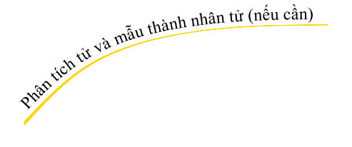


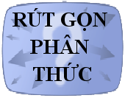
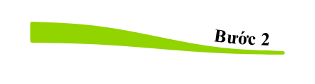
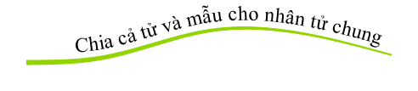
?2. Cho phân thức
a. Phân tích tử và mẫu thành nhân tử rồi tìm nhân tử chung của chúng.
b. Chia cả tử và mẫu cho nhân tử chung.
Trả lời
a.
=
Nhân tử chung của tử và mẫu là: 5(x+2)
b.
=

Slide 6
LÍ THUYẾT RÚT GỌN PHÂN THỨC
 Nhận xét: Muốn rút gọn một phân thức ta có thể:
 Phân tích tử và mẫu thành nhân tử (nếu cần) để tìm nhân tử chung.
 Chia cả tử và mẫu cho nhân tử chung.
Ví dụ 1:
Rút gọn phân thức
Giải:

Slide 7
LÍ THUYẾT RÚT GỌN PHÂN THỨC
?3. Rút gọn phân thức:
Bài làm:
Ví dụ 2:
Rút gọn phân thức:
Giải:

Slide 8
LÍ THUYẾT RÚT GỌN PHÂN THỨC
 Chú ý: Có khi cần đổi dấu ở tử hoặc mẫu để nhận ra nhân tử chung của tử và mẫu.
(lưu ý tới tính chất A = – (– A))
C2:
C3:
?4. Rút gọn phân thức:
Giải:

Slide 9
LUYỆN TẬP RÚT GỌN PHÂN THỨC
? Rút gọn phân thức

Slide 10
Sửa lại:
LUYỆN TẬP RÚT GỌN PHÂN THỨC
Bài Tập 8(a,b): (SGK/40)
Trong tờ nháp của 1 học sinh có ghi một số phép rút gọn phân thức như sau:
Đúng
Sai
Theo em, câu nào đúng, câu nào sai ? Em hãy giải thích, sửa lại nếu bạn làm sai.

Slide 11




Lưu ý:
Khi tử và mẫu là đa thức, không được rút gọn các hạng tử cho nhau mà phải đưa về dạng tích rồi mới rút gọn.
RÚT GỌN PHÂN THỨC

Slide 12
Bài tập : Chọn một chữ cái đứng trước câu trả lời đúng:
Rút gọn phân thức ta được kết quả là:
9x²y
1.
12xy²
3x
4x
3y
4y
A.
B.
C.
D.
4y
3y
4x
3x
3(x – y)
2.
x(y – x)
3
3
3
3
A.
B.
C.
D.
x - y
-x
x
y - x
3.
5x - 5
5
A. x - 5
B. x
C. x - 1
D. x + 1

Slide 13
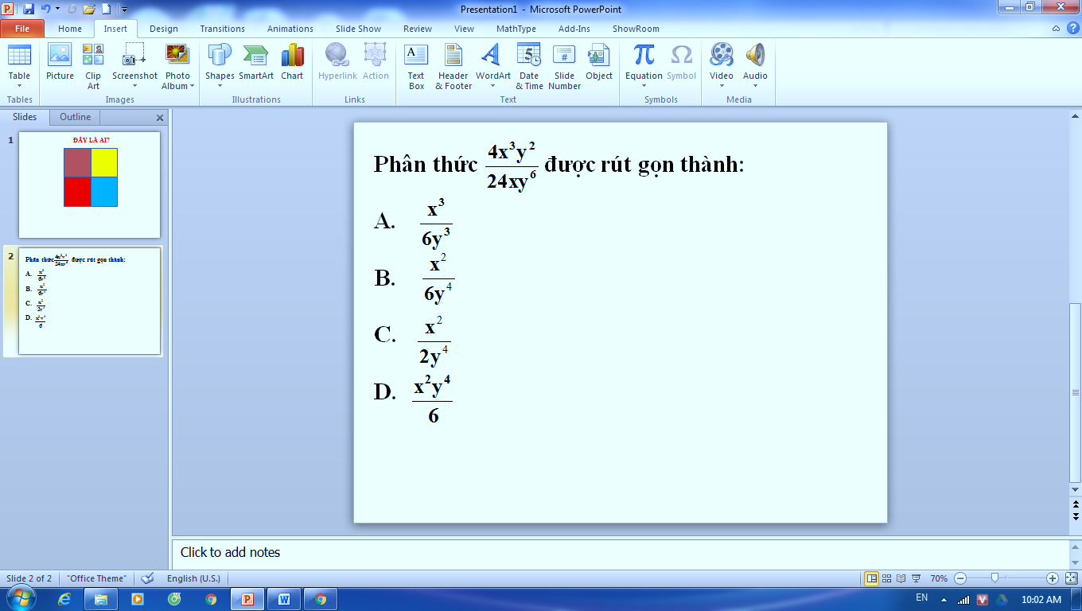
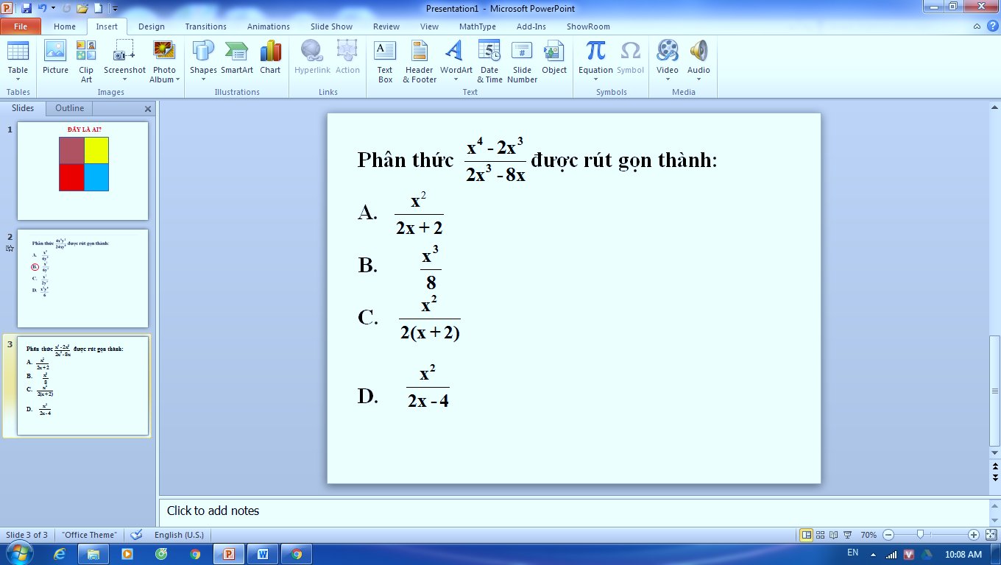
LUYỆN TẬP RÚT GỌN PHÂN THỨC

Slide 14
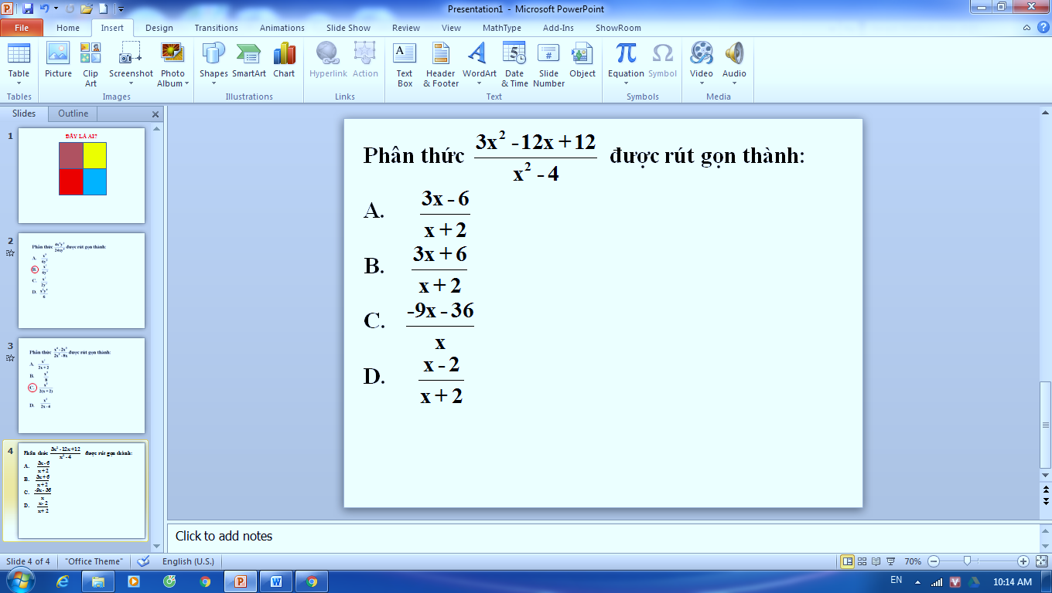
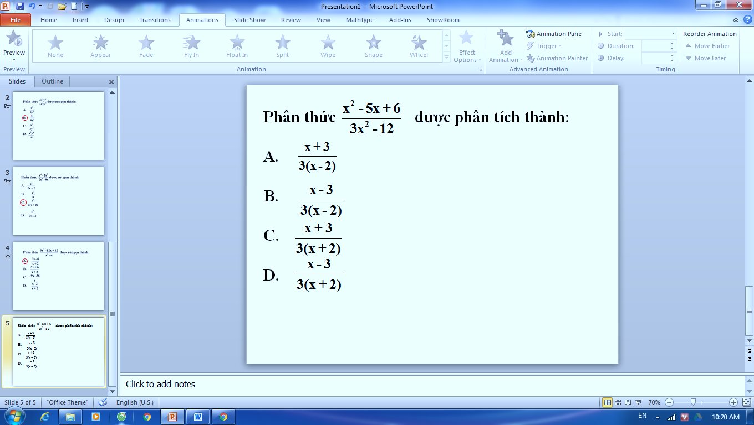

Slide 15
Phân thức bằng:
Phân thức bằng:

Slide 16
HƯỚNG DẪN HỌC Ở NHÀ
- Nắm vững các tính chất cơ bản của phân thức, quy tắc đổi dấu, các bước rút gọn phân thức.
- Làm bài tập 13a SGK; 9; 11 (Sbt-26)
- Ôn lại cách quy đồng mẫu số, phép nhân, chia đơn thức, đa thức.
- Đọc trước bài: Quy đồng mẫu thức nhiều phân thức.

